Slide 1
Strukturen

Slide 2
Zusammenfassung von Daten ➔ Datenstrukturen
Gleichartige Daten in großer Anzahl
  Array
    Zugriff über Index
    Anlegen über new Typ[Anzahl]
      lottoZahlen = new int[6];
Logisch zusammengehörige Daten
  Strukturen
    Zugriff über Namen
    Anlegen über new Strukturnamen()
      einSchueler = new Schueler();
  Klassen
    Kommt nächstes Schuljahr (2DHDV ???)

Slide 3
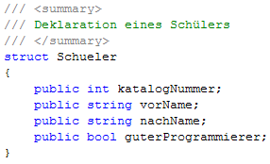
Beispiel - Deklaration

Slide 4

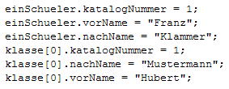
Beispiel – Definition und Verwendung

Slide 5
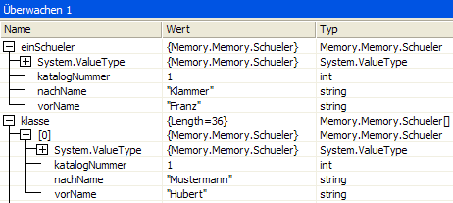
Sicht aus dem Debugger

Slide 6

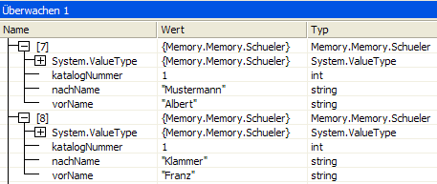
Zuweisungen von Strukturen
Funktioniert nur bei einfachen Typen

Slide 7
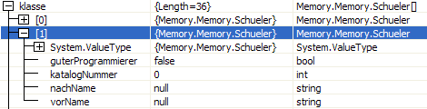
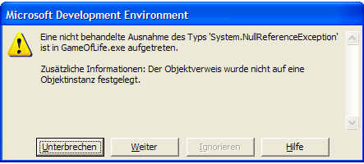
Strukturen - Defaultwerte
Initialisierung wie „normale“ Variablen
Vorsicht bei Verwendung nicht initialisierter Strings

Slide 8

Vergleich von Strukturen geht leider nicht

Slide 9


